Slide 1
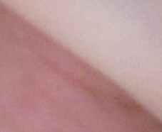
Makroskopie des Zwischenhirns
III. Ventrikel
Differenzierung der Hirnbläschen
Entwicklung vom Prosenzephalon
Attila Magyar
14.19.2017
3

Slide 2
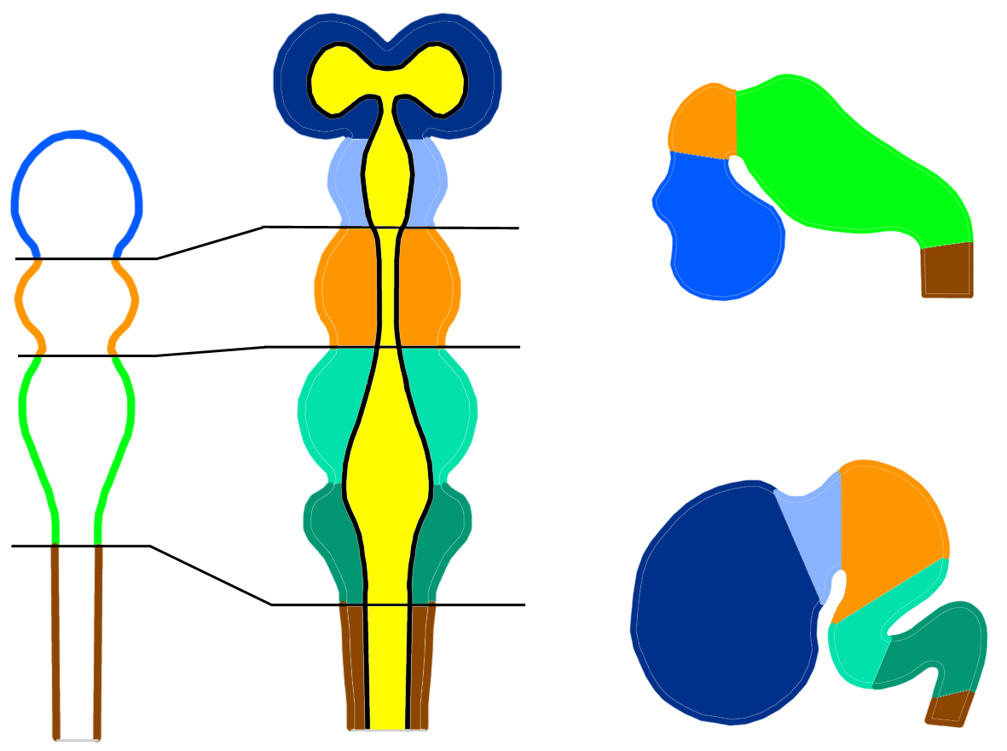
Die Entwicklung der Hirnbläschen
Sekundäre Hirnbläschen
Hirnventrikel
Flexura mesencephalica
Isthmus rhombencephali
Primäre Hirnbläschen
Telencephalon (Hämisphärien)
Seitenventrikel
Flexura cervicalis
Vorderhirn Prosen-cephalon
Diencephalon
III. Ventrikel
Mittelhirn Mesen-cephalon
Mesencephalon Mittelhirn
Aqueductus cerebri
Flexura pontis
Metencephalon (Pons, Cerebellum)
Sulcus telodiencephalicus
Sulcus mesodiencephalicus
Nachhirn Rhomben-cephalon
flexura cephalica
Myelencephalon
(Medulla oblongata)
IV. Ventrikel
Flexura cervicalis
Rückenmark Medulla spinalis
Rückenmark Medulla spinalis
Canalis centralis
Flexura pontis

Slide 3
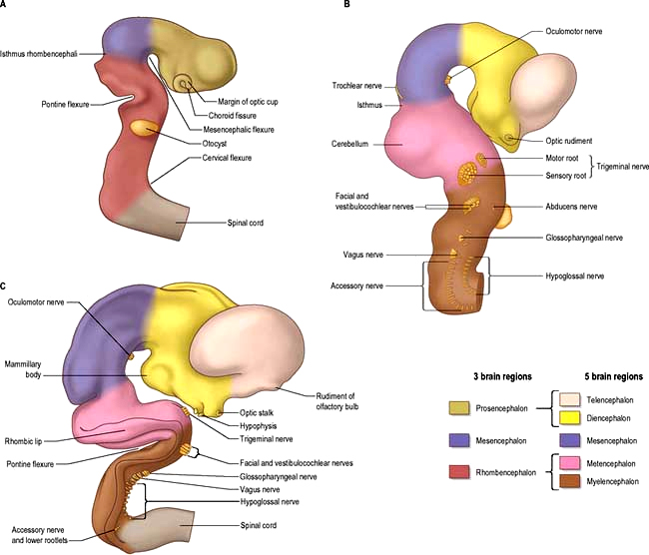

Slide 4
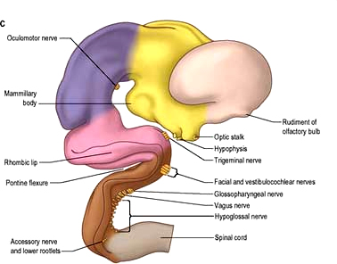
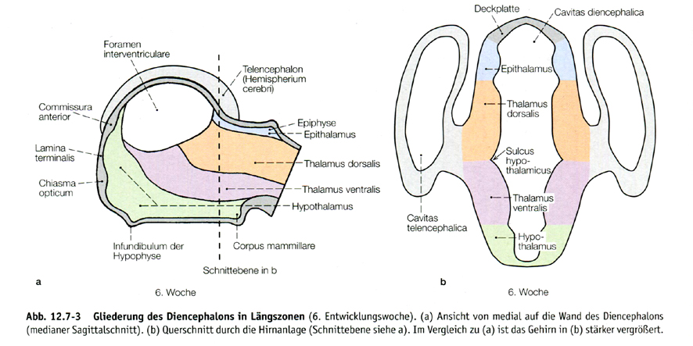
Epithalamus
Thalamus (dors.)
Thalamus (ventr.)
Hypothalamus
Diencephalon-Entwicklung 1. EW6

Slide 5
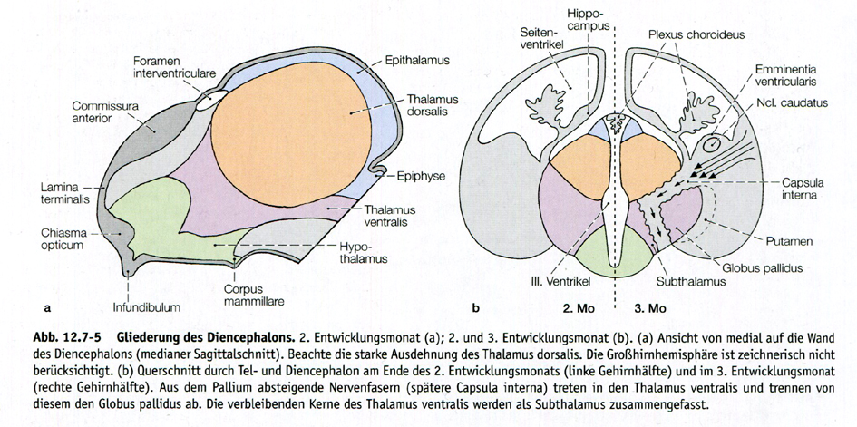
Diencephalon-Entwicklung 2.
EM2 und EM3

Slide 6
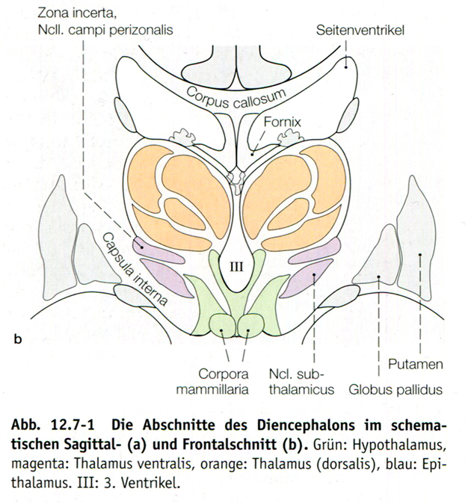
Diencephalon-Entwicklung 3.
Adult

Slide 7
Epithalamus
liegt in der dorsalen Seitenwand und Dach des III. Ventrikels
Anteile:
die beide Habenulae (mit ihren Kernen) und ihren Verbindungen (Stria medullaris)
Commissura habenularum
Commissura posteiror
Epiphyse oder Glandula pinealis (produziert das Hormon Melatonin, das Hormon der Dunkelheit)

Slide 8
Thalamus
entwicklungsgeschichtlich: Thalamus dorsalis
Er ist ein großes Kernkomplex (Ncl. thalami)
alle Sinneswahrnehmungen (außer Geruch) werden in sensorischen Thalamuskrenen umgeschaltet, so erreichen die sensorischen Kortexareale
Motorische Thalamuskerne: vermitteln die Wirkung von kleinhirn und Basalganglien auf die motorische Kortexareale
limbische Thalamuskerne (Ncl. anteriores) steuern die Aufmerksamkeit (Wachsamkeit), emotionales Verhalten, Gedächtnisbildung

Slide 9
Subhalamus
Kerne und Fasersysteme dorsolateral zum Hypothalamus;
seine Grenzen nach ventral: Capsula int., nach dorsal: die laterale Seite des Thalamus, nach posterior: bis Tegmentum des Mittelhirns
Er besteht aus den
-Anteilen des Thalamus ventralis, wie Zona incerta (dopaminerges Kerngebiet, Forel-Felder H1 und H2
-Ncl. reticularis thalami (von lateral bedeckt das Thalamus, funktionell gehört dazu)
-Ncl. subthalamicus (Luys’scher Kern), funktionell gehört zu den Basalganglien (siehe dort)
-entwicklungsgeschichtlich: Pallidum ist auch ein Teil des Subthalamus, aber funktionell gehört auch zu den Basalganglien

Slide 10
Hypohalamus
besteht aus Kernen und Fasersystemen im Boden und in unteren Abschnitten des III. Ventrikels
die Kerne sind mit Telencephalon, Diencephalon und Hirnstamm verbunden
seine Kerne enthalten auch neuroendokrine Nervenzellen, die Hormone (Blut ode lokal abgegeben) endokrine Vorgänge steuern
seine Bedeutung ist hervorragend: er integriert die für die Aufrechterhaltung basaler Körperfunktionen (Elektrolythaushalt, Flüssigkeitshaushalt, Thermoregulation, Nahrungsaufnahme, Biorhytmen, Bewältigung von Stress, Artererhaltung) wichtige vegetative, endokrine Mechanismen und Verhaltensweisen.

Slide 11
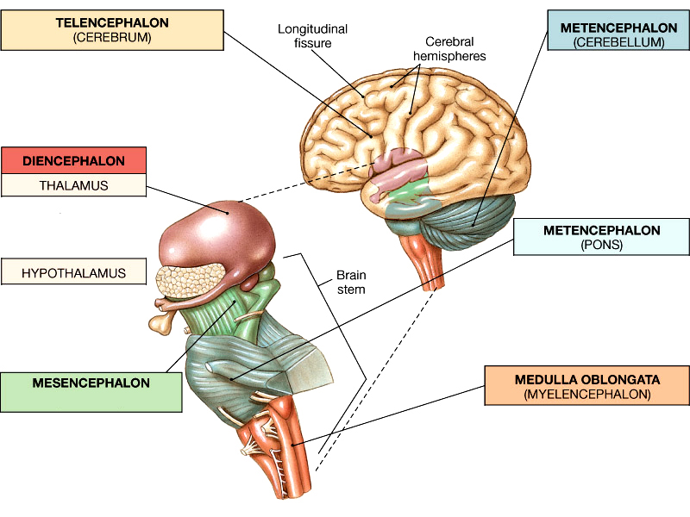
Projektion der diencephalischen Strukturen auf die Hirnoberfläche
Diencephalon mit
Anteilen
HYPOPHYSE

Slide 12
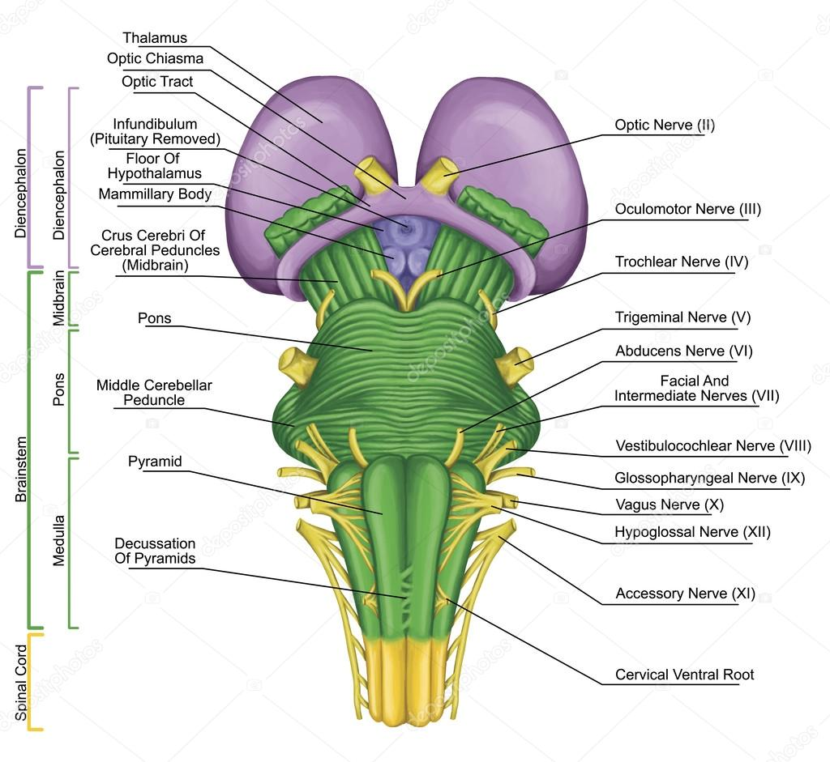

Slide 13
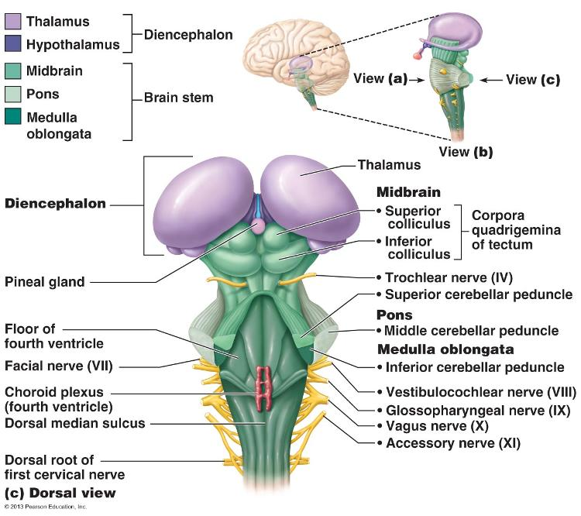

Slide 14
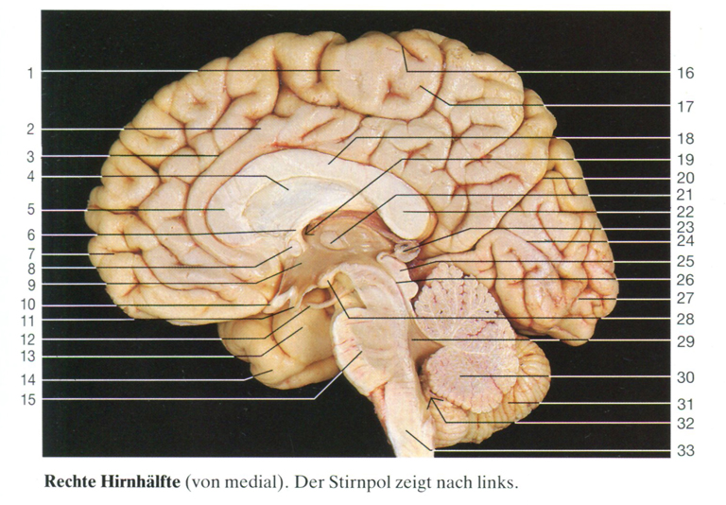
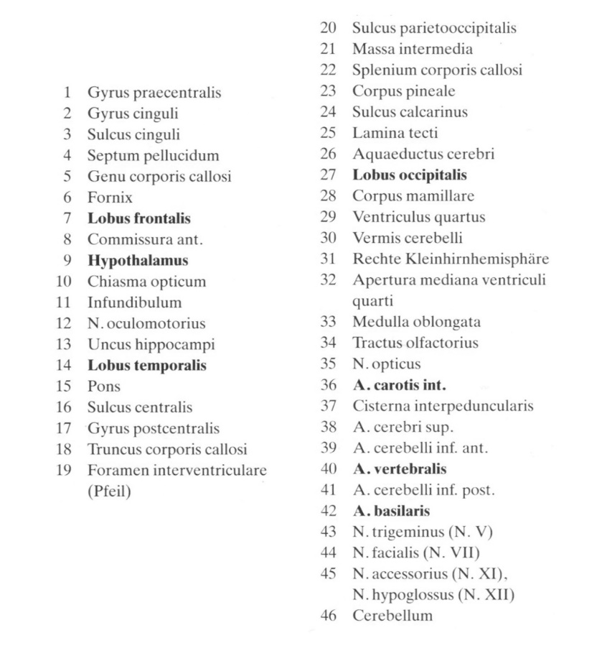
Mediansagittalschnitt des Gehirns
mit Cerebrum, Diencephalon, Hirnstamm und Kleinhirn

Slide 15
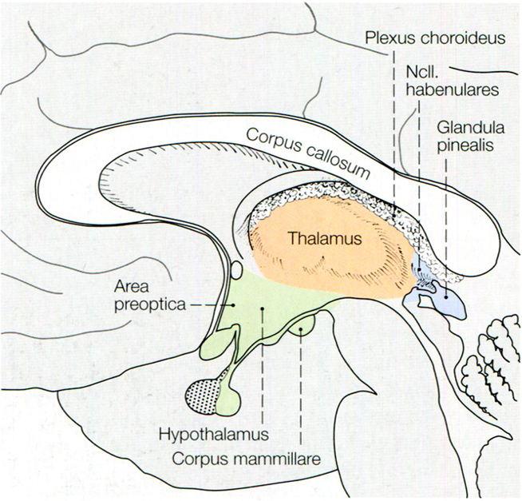
Die färbige Strukturen gerören zu dem Diencephalon

Slide 16
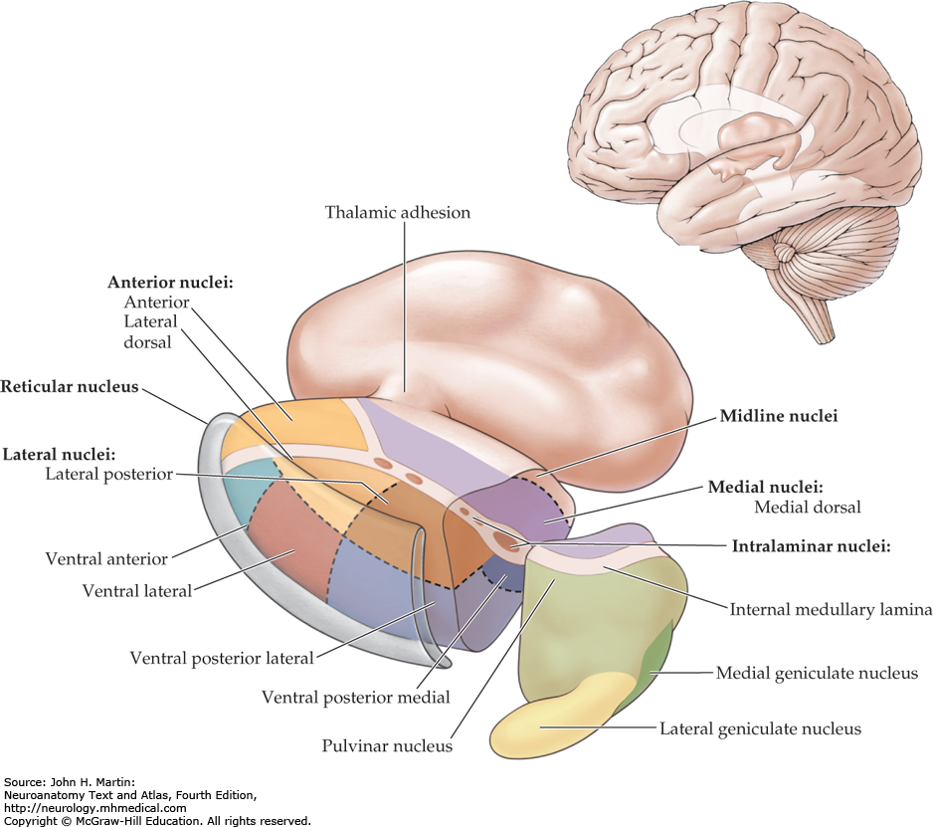
Innerhalb dem linken Thalamus sind die thalamischen Kerne dargestellt

Slide 17
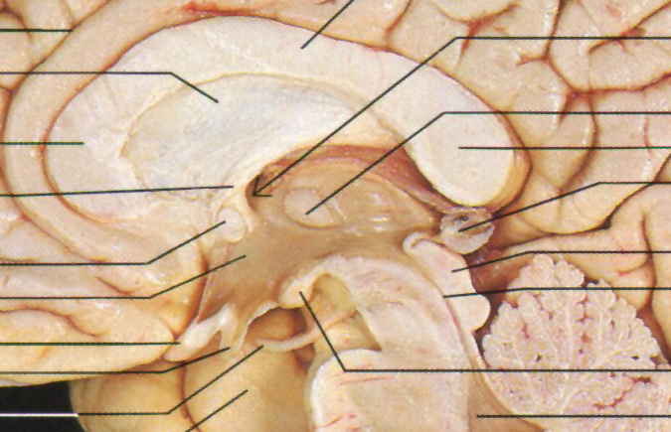

Slide 18
die hier sichtbaren, diencephalischen Strukturen sind mit roter, punktierten Linie begrenzt

Slide 19
Plexus chorioideus ventriculi
tertii
Rote, punktierte Linie zeigt Sulcus hypothalamicus

Slide 20
Thalamus
Epithalamus
Hypo-
thalamus
Diencephalische Strukturen sind mit roter, punktierten Linie markiert

Slide 21
Foramen interventriculare
Septum pellucidum
Adhaesio interthalamica
Genu c.c.
Splenium corporis callosi
Fornix
Epiphyse
Comissura ant.
Mesencephalon
Aquaeductus
Hypothalamus
Chiasma opticum
Hypophysenstiel
Corpus mamillare
N. oculomotorius
IV. Ventrikel

Slide 22
Plexus chorioideus ventriculi tertii

Slide 23
Die vier Abschnitte der Diencephalons von dorsal nach ventral:
Epithalamus
Thalamus (dorsalis)
Subthalamus
Hypothalamus

Slide 24
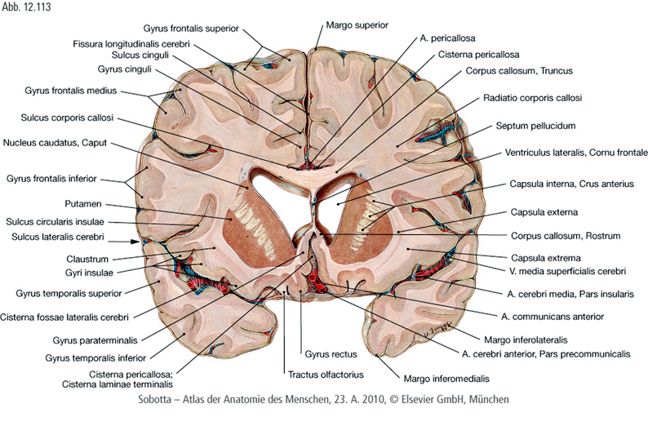
Diencephalon an Frontalschnitten
Hier sieht man nur noch telencephalische Strukturen

Slide 25
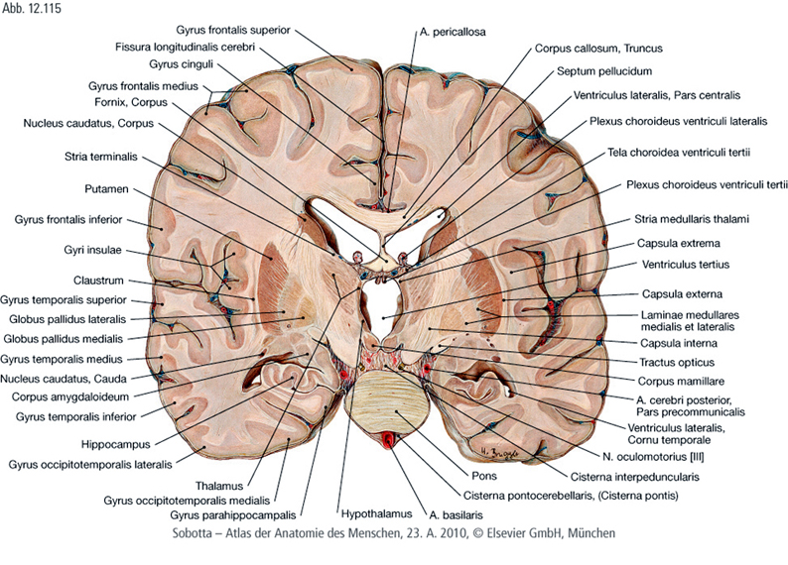
Diencephalische Strukturen sind rot markiert

Slide 26
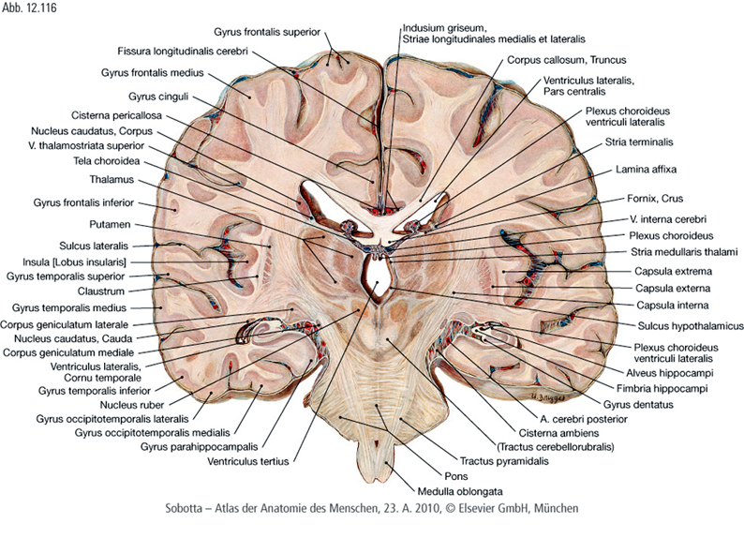
Diencephalische Strukturen sind rot markiert: die thalamische Kerne

Slide 27
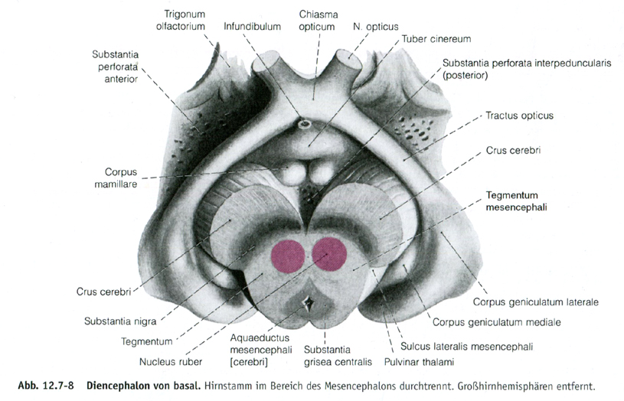
Dienecephalon von basal
Diencephalische Strukturen sind rot markiert

Slide 28
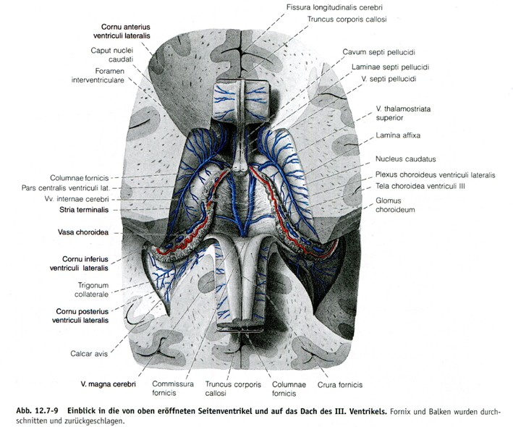
Diencephalische Strukturen sind rot markiert: Thalamus (mit Lamina affixa bedeckt) wölbt in den Seitenventrikel
darunter Thalamus


Slide 29
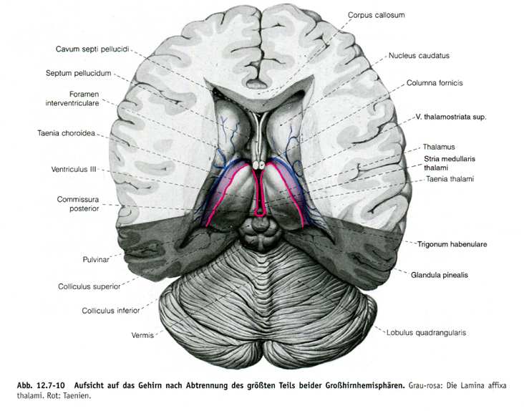
Diencephalische Strukturen sind rot markiert

Slide 30
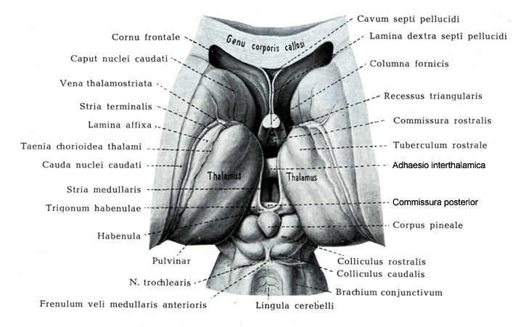
Commissura habenularum

Slide 31
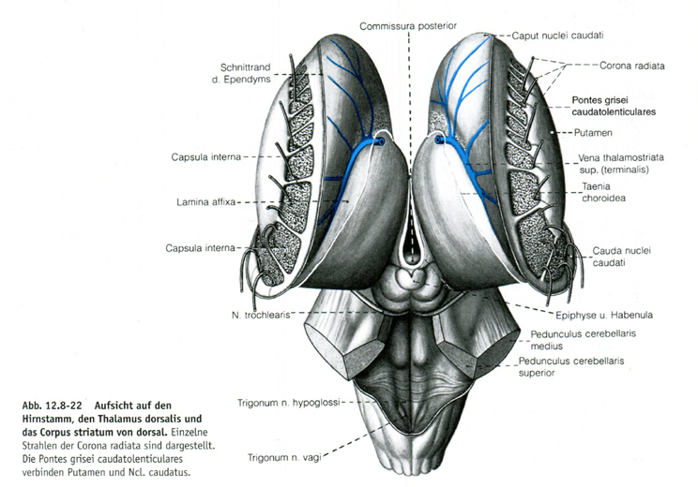

Slide 32
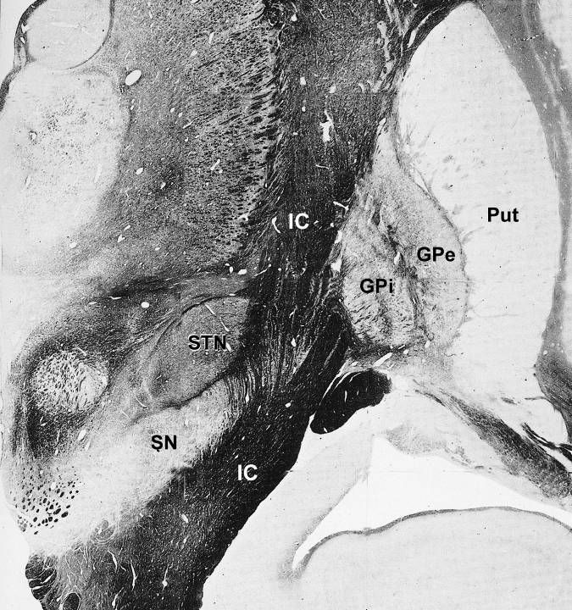
Put: Putamen
GPe: Pallidum ext
GPi: Pallidum internum
IC: Capsula int
SN: Substantia nigra
STN: Nucl. subthalamicus

Slide 33
Dritter Ventrikel

Slide 34
Ventriculus tertius
liegt unpaar, in der mediansagittalen Ebene, ründlich
Foramen interventriculare, Aquaeductus
Rezessen (triangularis, suprachiasmatis, infundibuli, spurapinealis (oberhalb von Comm. habenularum), pinealis (innerhalb des Epiphysenstiels))
Dach: Tela chorioidea mit plexus chorioideus ventr. tert.
Velum interpositum: leptomenningeales Bindegewebe, das enthält Vv. cerebri internae, und ihre Vereinigung: V. magna cerebri; mittlerer Teil von Velum bildet die Tela chorioidea, lateral Velum endet in der Plexus chorioideus ventr. lat!
Taenia thalami (Abrißkante des Plex. chor. ventr. tert.) ist entlang der beiden Striae medullares und Comm. habenularum angeheftet.

Slide 35
darunter Thalamus
Velum interpositum liegt zwischen roten Pfeilen mit eingebetteten Venen

Slide 36
Entwicklung des Prosencephalon

Slide 37
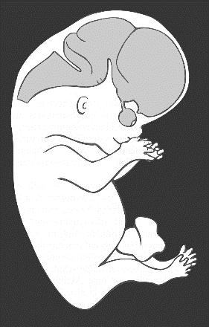
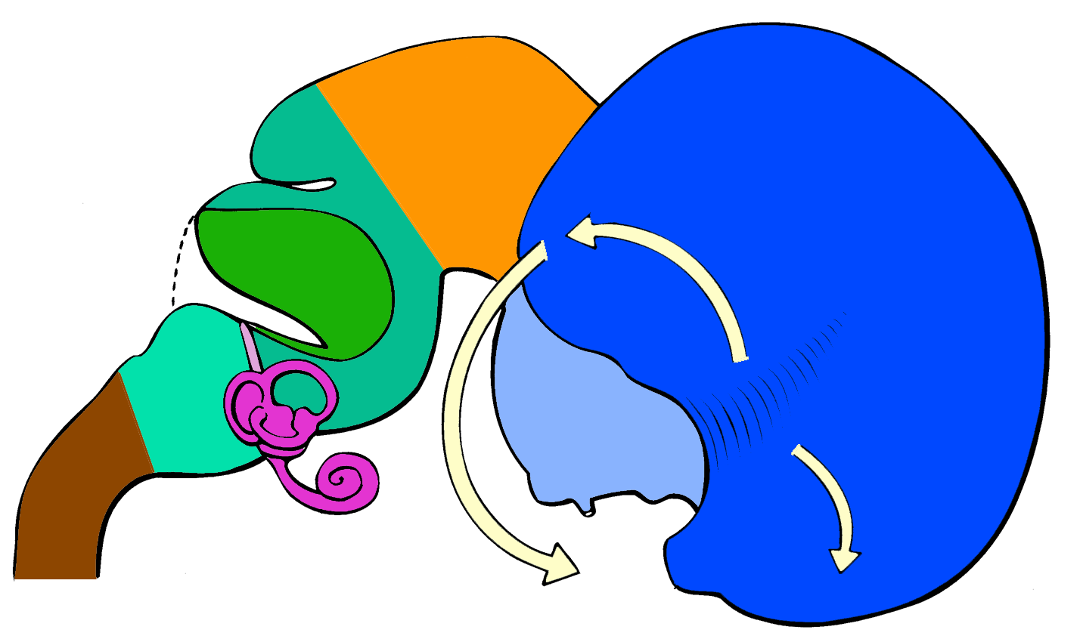
Entwicklung des Telencephalons
Mesencephalon
Telencephalon
Metencephalon
Cerebellum
IV. Ventrikel
Myelencephalon
Rückenmark
Insula
Ductus cochlearis
Wachstumsrichtungen des Telencephalon
(weiße Pfeile)
Bulbus olfactorius
Diencephalon

Slide 38
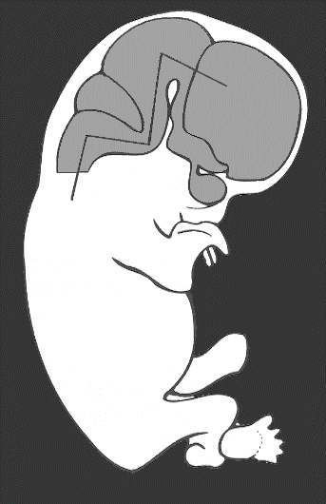
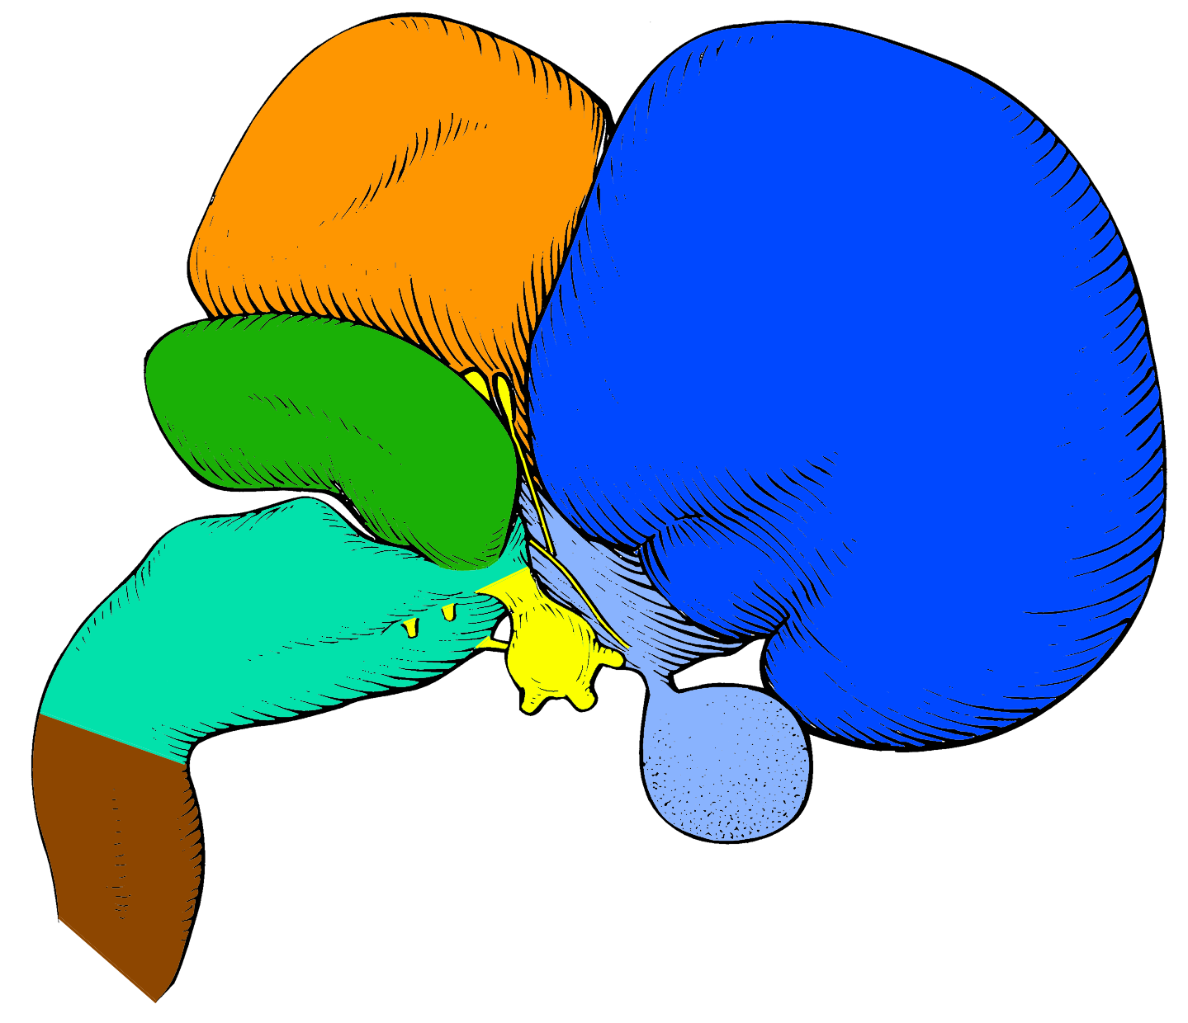
Entwicklung des Telencephalons
Mesencephalon
Polus temporalis
Cerebellum
Insula
IV. Ventrikel
Myelencephalon + Pons
Polus frontalis
Ganglion trigeminale
Augenanlage
Bulbus olfactorius
Rückenmark
Diencephalon

Slide 39
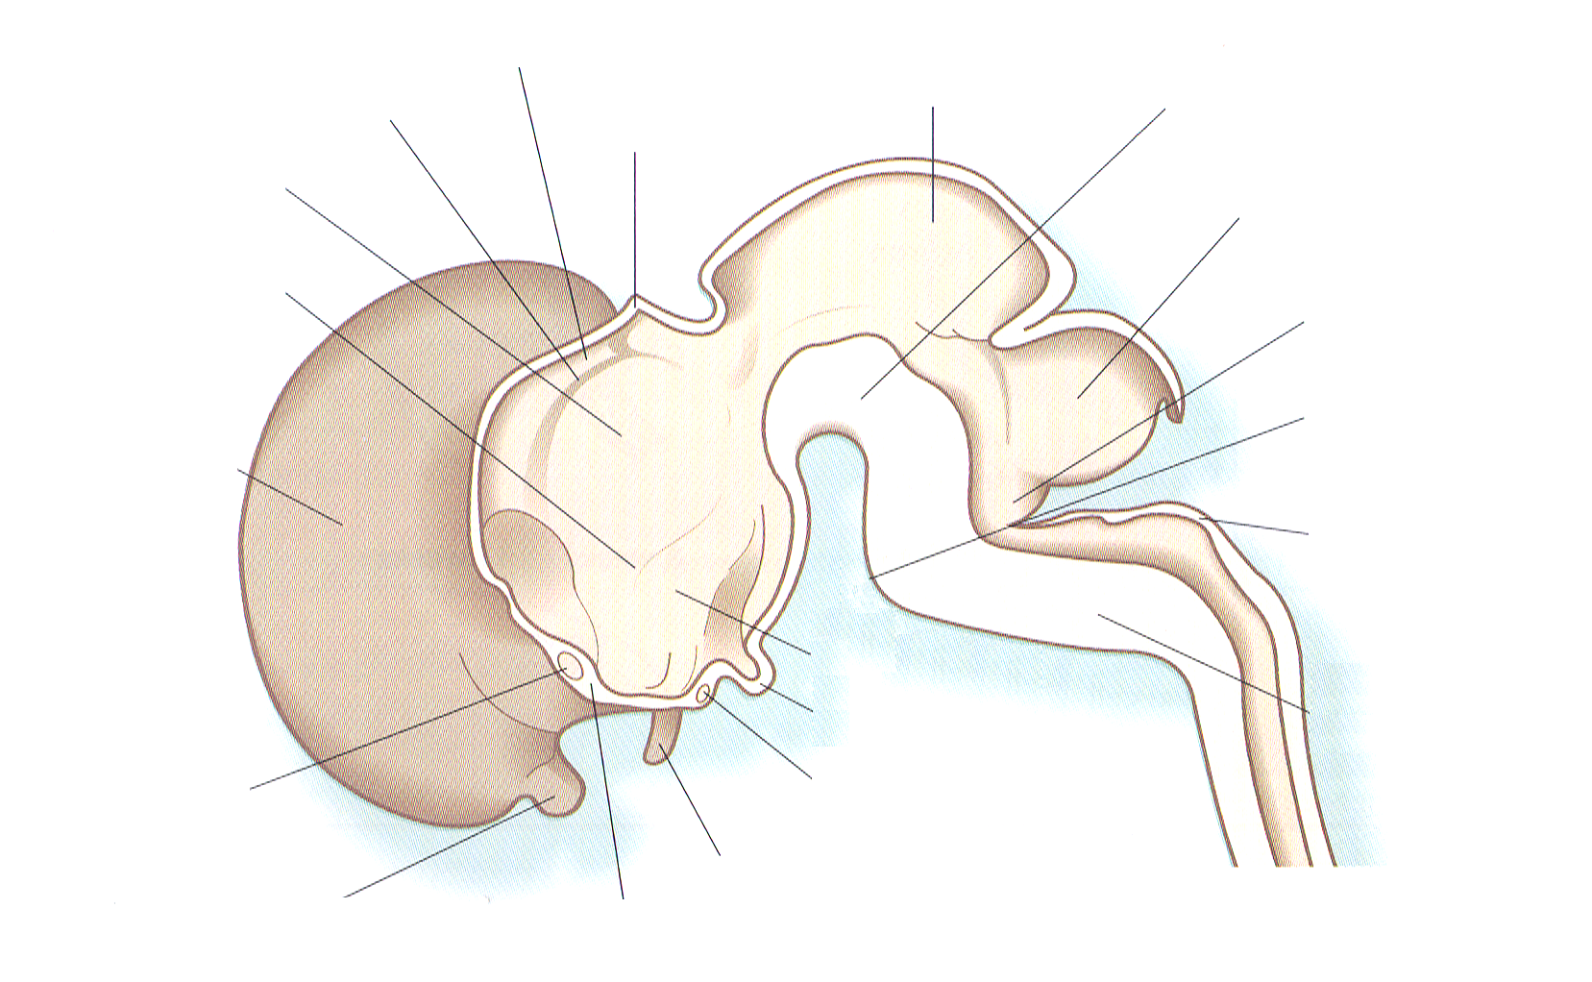
Anteile des Gehirns in einem 9. wochen alten Fetus
Epithalamus
Mesencephalon
Sulcus epithalamicus
Corpus pineale
Tegmentum
Thalamus
Cerebellum
Sulcus hypothalamicus
Recessus lat.
Flexura pontis
Hemispherium
Dach des IV. Ventrikels
Hypothalamus
Hypophysis
medulla oblongata
Commissura ant.
Chiasma opticum
Bulbus olfactorius
Nervus opticus
Lamina terminalis
9. Woche

Slide 40
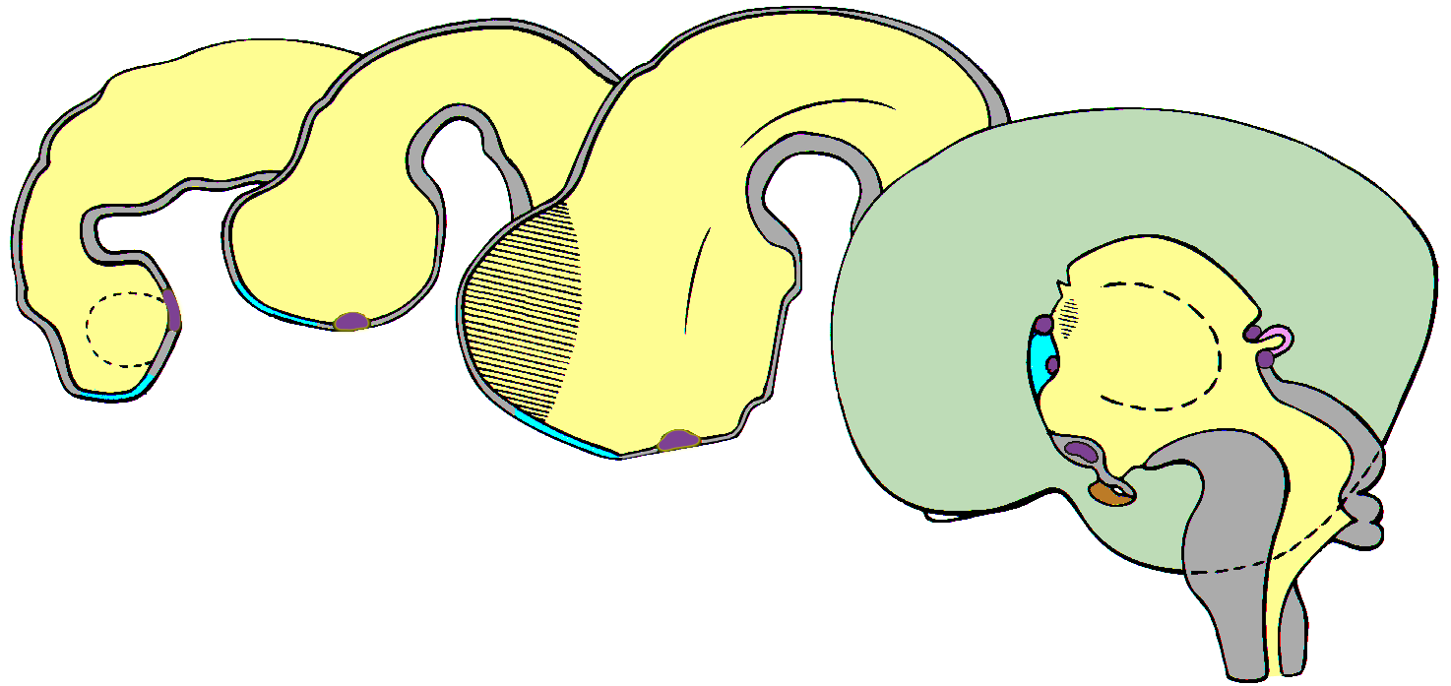
Die Entwicklung der Kommissuren 1.
Commissura anterior (zwischen Riechhirngebieten)
Woche 4
Woche 5
Woche 3
Woche 11
Commissura habenularum
Sulcus limitans
Rautenhirn
Epiphyse
M
Sulcus hypothal.
Di
IVF
Opt.
IVF
Corpus callosum
Thalam.
Commissural-platte
Lamina terminalis
Lamina terminalis
Chiasma opticum
Chiasma opticum
Telen-zephalon
Adenohypo-physe
Commissura posterior
IVF: Foramen interventriculare
Turqouise ist die Commissurenplatte;
die sich kreuzenden Fasern sind lila.
Aqueductus cerebri

Slide 41
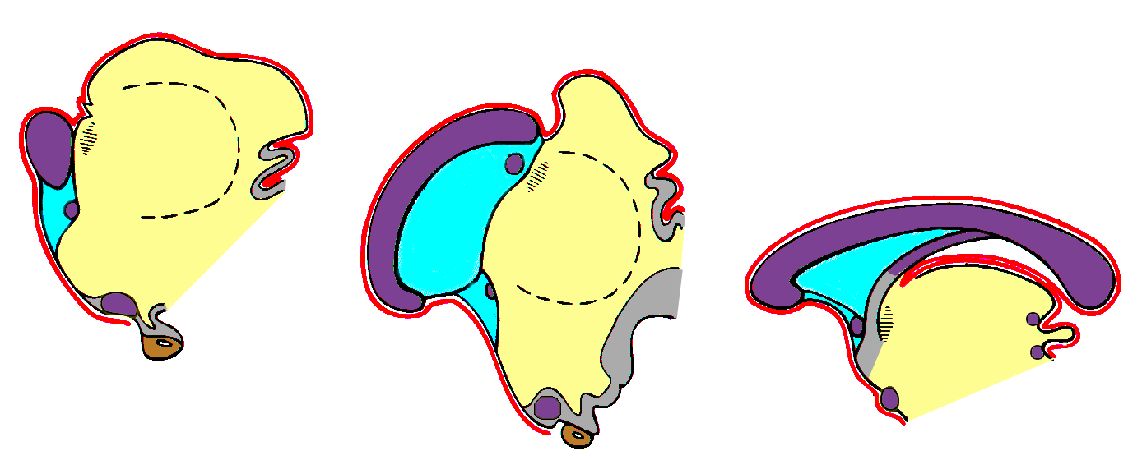
Die Entwicklung der Kommissuren 2.
Turqouise (türkis): Commissurenplatte
Septum pellucidum
Corpus callosum
Velum interpositum
Pia mater
Commissura fornicis
Corpus callosum
Epiphyse
Commissura habenularum
Fornix
Thalamus
Thalamus
III. Ventrikel
Commissura anterior
Lamina terminalis
Chiasma opticum
Adenohypo-physe
Chiasma opticum
Neurohypo-physe
Fissura transversa
Adenohypophyse
Commissura posterior
Woche 13
Woche 15
Neugeborene

Slide 42
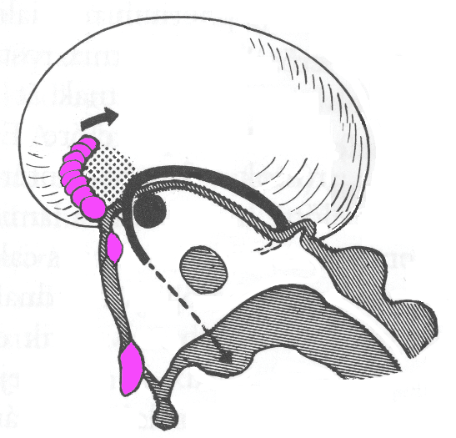
Die Entwicklung der Kommissuren 3.
Septum pellucidum
Foramen interventriculare
Corpus callosum
Fornix
Epiphyse
Commissura anterior
Lamina terminalis
Mesenzephalon
Chiasma opticum
Corpus mamillare

Slide 43
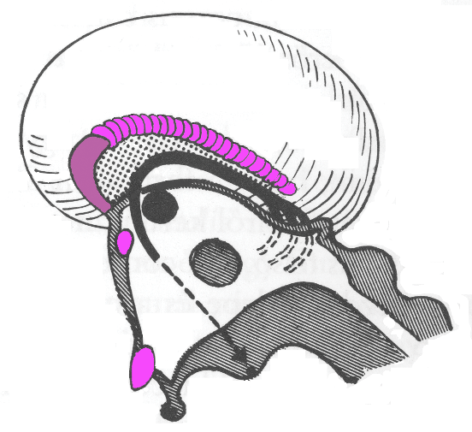
Die Entwicklung der Kommissuren 4.
Septum pellucidum
Foramen interventriculare
Corpus callosum
Fornix
Epiphyse
Commissura anterior
Lamina terminalis
Mesenzephalon
Chiasma opticum
Corpus mamillare

Slide 44
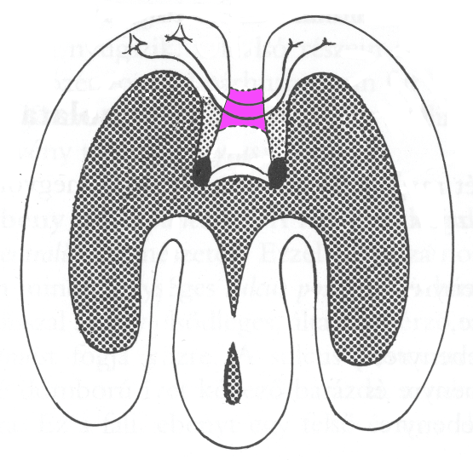
Die Entwicklung der Kommissuren 5.
Corpus callosum
Cavum septi pellucidi
Septum pellucidum
Fornix
Seitenventrikel
Lamina terminalis
Mesenzephalon
III. Ventrikel
Foramen interventriculare

Slide 45
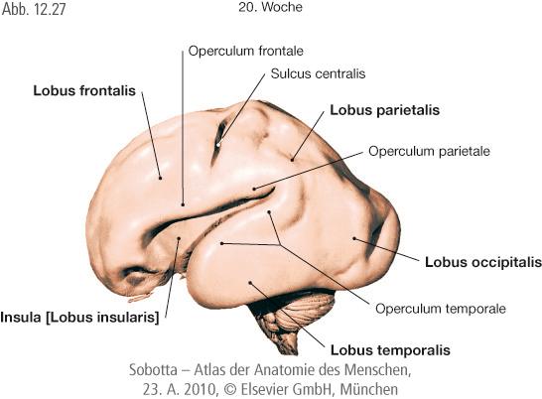
Sulcus
lateralis

